Slide 1
ОСНОВНЫЕ ЭТАПЫ ТВОРЧЕСКОЙ ПРОЕКТНОЙ
ДЕЯТЕЛЬНОСТИ

Slide 2
Проект — это детальный, обоснованный и тщательно разработанный документ.
Проект представляет собой подробный план обоснования будущего продукта труда, технологии его производства, средств и методов реализации изготовленного продукта труда.
Творческий проект является самостоятельной творческой итоговой работой по учебному предмету, например по технологии. Проект — это замысел, идея, образ, воплощённые в описании, расчётах, чертежах, раскрывающих замысел и возможность его практической реализации.

Slide 3
Работу над творческим проектом желательно проводить по плану, состоящему из нескольких этапов:
1. Подготовительный этап.
2. Конструкторский этап.
3. Технологический этап.
4. Этап изготовления изделия.
5. Заключительный этап.
6. Защита проекта.

Slide 4
Подготовительный этап
Для кого и что я буду делать? Смогу ли сделать? Что я буду сделать? Для чего это?
Включает в себя:
- выявление и обоснование выбора создаваемого изделия;
-формулирование технической задачи;
- сбор и анализ информации по объекту проектирования;
-составление исторической справки по предмету исследования;
- составление технической справки.
Подготовительный этап выполнения творческого проекта носит исследовательский характер.

Slide 5
2. Конструкторский этап
Какое должно быть изделие?
Включает в себя:
- художественно-конструкторский поиск (анализ конструкции изделия; дизайн-анализ изделия; разработка эскизного проекта)
- составление конструкторской документации.
При проектировании какой-либо услуги составляют её описание и последовательность осуществления.

Slide 6
3. Технологический этап.
Какие размеры? Из чего делать?
Сколько понадобится материалов и есть ли они у меня?
Какими инструментами изготавливать?
Включает в себя:
- выбор технологических операций, инструментов и приспособлений;
-разработка технологических карт;
-составление технологической документации;
- подбор или изготовление технологической оснастки (шаблоны, специальные инструменты и приспособления).

Slide 7
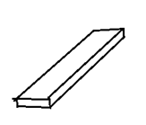





Пример Технологической карты
(кормушка для птиц)
Номер | Технологическая операция | Эскиз | Инструменты и оборудование.
1 | Приготовить 4 сосновых доски
2 | Отпилить края досок по угольнику с размерами 450*180*20. |  | Ножовка и угольник
3 | Сколачиваем нижнее основание при помощи 2 брусочков длинной 360мм |  | Молоток и гвозди
4 | Приколачиваем к основанию бруски при помощи гвоздей |  | Молоток и гвозди
5 | Сколачиваем из двух досок крышу |  | Молоток и гвозди
6 | Приколачиваем крышу к брусочкам |  | Молоток и гвозди

Slide 8
4. Этап изготовления изделия.
Включает в себя:
- организация рабочего места;
- выполнение технологических операций;
-уборка рабочего места.

Slide 9
5. Заключительный этап.
Изготовил все что планировал? Что не получилось? Почему? Что необходимо улучшить?
Включает в себя:
- выполнение экономического обоснования;
-выполнение экологического обоснования;
- создание рекламы;
- выводы по итогам работы;
- составление списка используемой литературы.

Slide 10
6. Защита проекта.
Представление презентации и образца изделия.
На защите должны быть представлены все необходимые документы и готовое изделие.
Защита проекта, демонстрирующая все его этапы, проходит в виде доклада в течение 5–7 мин перед всеми учащимися класса.
Во время защиты каждый присутствующий может задать вопрос, связанный с проектом.
В процессе выполнения проектов удобно пользоваться компьютером.

Slide 11
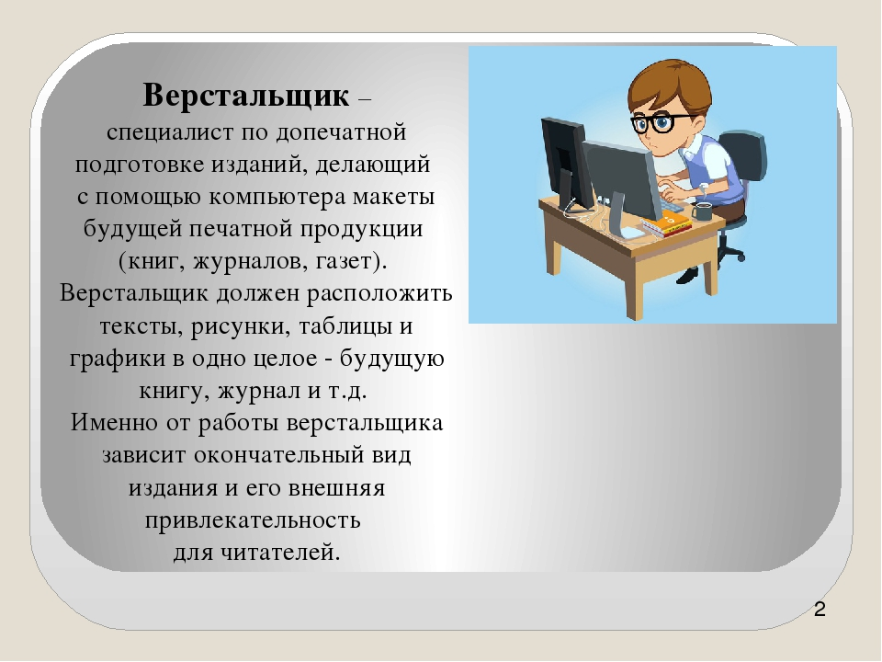

Slide 12
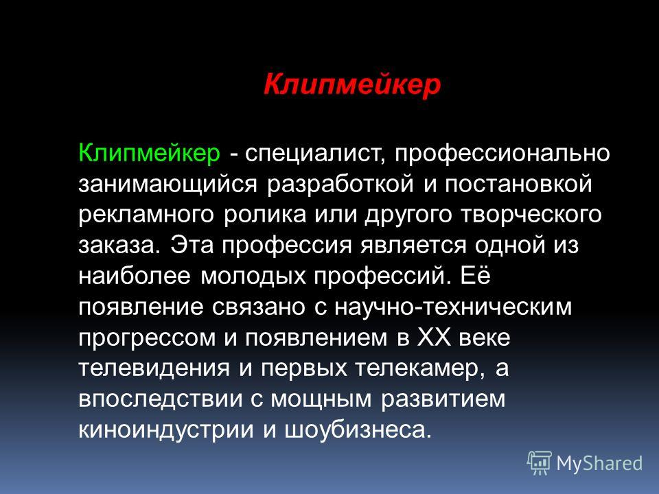

Slide 13
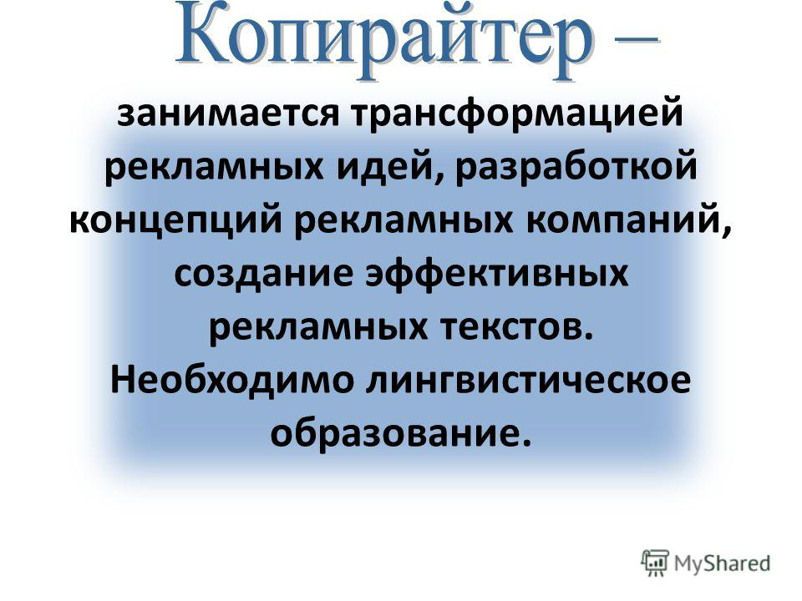

Slide 14
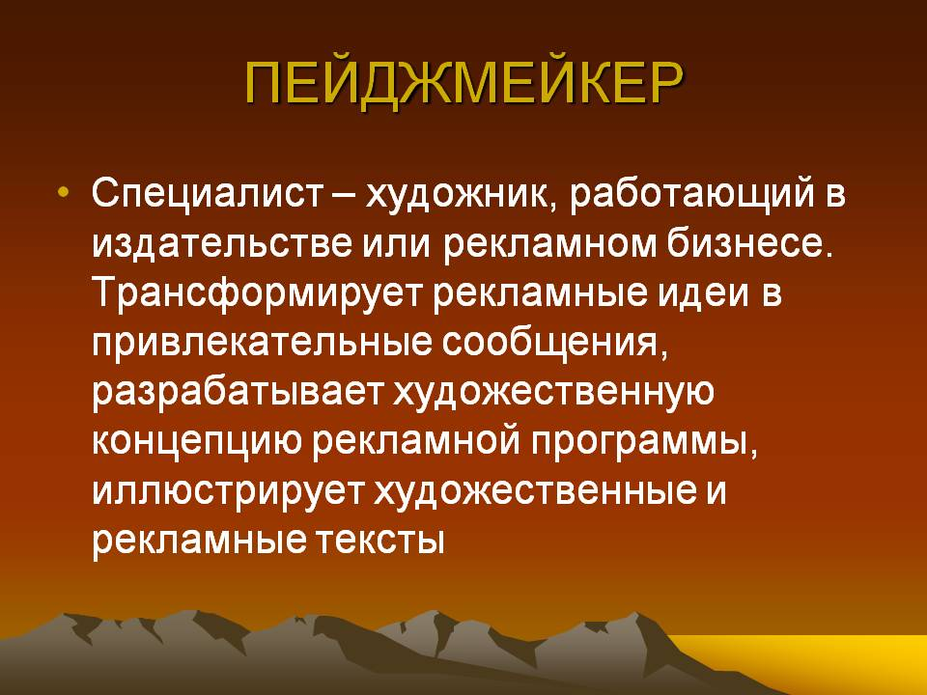

Slide 15


Slide 16


